Slide 1

模块1 测试环境搭建与配置
任务1.3 MySQL搭建与配置

Slide 2
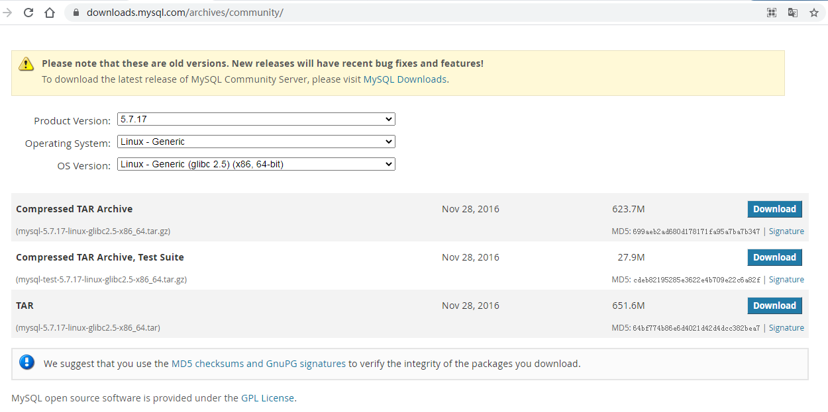
MySQL环境搭建与配置过程
下载地址：https://downloads.mysql.com/archives/community/，如图1-1-3-1所示。
图1-1-3-1

Slide 3
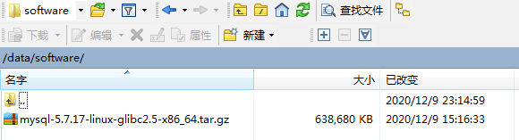
MySQL环境搭建与配置过程
执行如下命名创建目录/data/software：
# mkdir /data/software
# cd /data/software
下载安装包可以在Windows下载后，通过工具上传到 /data/software目录下，如图1-1-3-2所示。
也可以通过以下命令在/data/software目录下直接下载：
#wget http://dev.mysql.com/get/Downloads/MySQL-5.7/mysql-5.7.17-linux-glibc2.5-x86_64.tar.gz
图1-1-3-2

Slide 4
MySQL环境搭建与配置过程
解压压缩包到目标位置，如图1-1-3-3所示。
# tar -xzvf mysql-5.7.17-linux-glibc2.5-x86_64.tar.gz
移动并修改文件名，如图1-1-3-4所示。
# mv mysql-5.7.17-linux-glibc2.5-x86_64 /usr/local/mysql
图1-1-3-3 图1-1-3-4

Slide 5

MySQL环境搭建与配置过程
创建数据仓库目录/data/mysql，如图1-1-3-5所示。
# mkdir /data/mysql
# ls /data/
新建mysql用户、组及目录，如图1-1-3-6所示。
新建一个mysql组：# groupadd mysql
新建mysql用户禁止登录shell：# useradd -r -s /sbin/nologin -g mysql mysql -d /usr/local/mysql
图1-1-3-5 图1-1-3-6

Slide 6
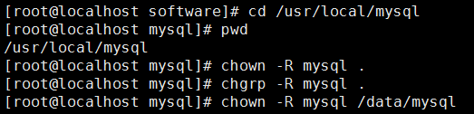
MySQL环境搭建与配置过程
改变目录属有者，如图1-1-3-7所示。
# cd /usr/local/mysql
# pwd
# chown -R mysql .
# chgrp -R mysql .
# chown -R mysql /data/mysql
图1-1-3-7

Slide 7
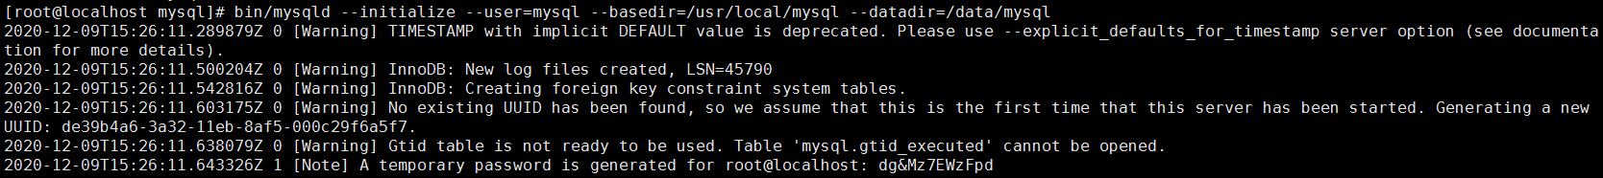
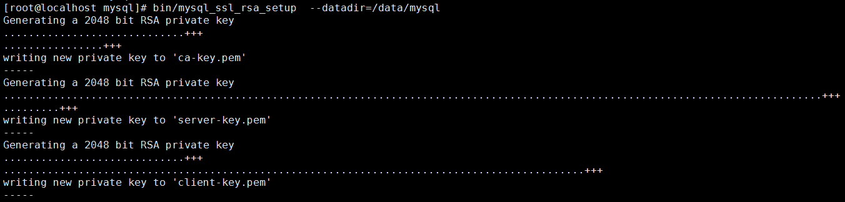
MySQL环境搭建与配置过程
配置参数，如图1-1-3-8所示。
# bin/mysqld --initialize --user=mysql --basedir=/usr/local/mysql --datadir=/data/mysql
此处需要注意记录生成的临时密码 dg&Mz7EWzFpd，如图1-1-3-9所示。
# bin/mysql_ssl_rsa_setup --datadir=/data/mysql
图1-1-3-8 图1-1-3-9

Slide 8


MySQL环境搭建与配置过程
修改系统配置文件，如图1-1-3-10所示。
# cd /usr/local/mysql/support-files
# cp my-default.cnf /etc/my.cnf
# cp mysql.server /etc/init.d/mysql
# vim /etc/init.d/mysql
修改内容，如图1-1-3-11和图1-1-3-12所示。
图1-1-3-10 图1-1-3-11 图1-1-3-12

Slide 9
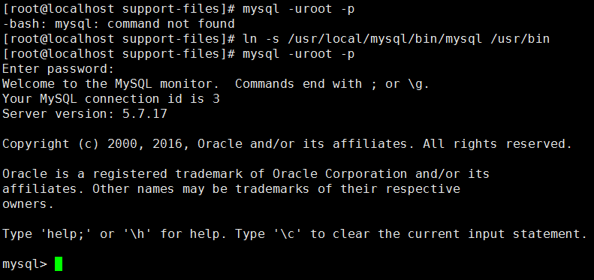
MySQL环境搭建与配置过程
启动mysql，如图1-1-3-13所示。
# /etc/init.d/mysql start
登录mysql，输入生成的临时密码，如图1-1-3-14所示。
# mysql -uroot -p
图1-1-3-13 图1-1-3-14

Slide 10
感谢观看

